Slide 1
পাঠ পরিচিতি
শ্রেণিঃ নবম
বিষয়ঃ ব্যবহারিক
তথ্য ও যোগাযোগ প্রযুক্তি
Lesson 1 of 1

Slide 2
পাঠ পরিচিতি
তথ্য ও যোগাযোগ প্রযুক্তি
শ্রেণিঃ দশম
বিষয়ঃ ব্যবহারিক

Slide 3
ছবিতে কি দেখতে পাচ্ছ?
বাজারের আইসিটি ব্যবহারিক খাতা
অফসেট ব্যবহারিক খাতা

Slide 4
আমাদের আজকের পাঠ
ব্যবহারিক খাতা

Slide 5
শিখনফল
এই পাঠ শেষে শিক্ষার্থীরা;
১। ব্যবহারিক খাতা লিখার নিয়মগুলো বলতে পারবে;
২। ব্যবহারিক খাতায় কি কি বিষয় লিখতে হয় তা
বর্ণনা করতে পারবে;
৩। একটি ব্যবহারিক খাতা লিখতে পারবে ।

Slide 6
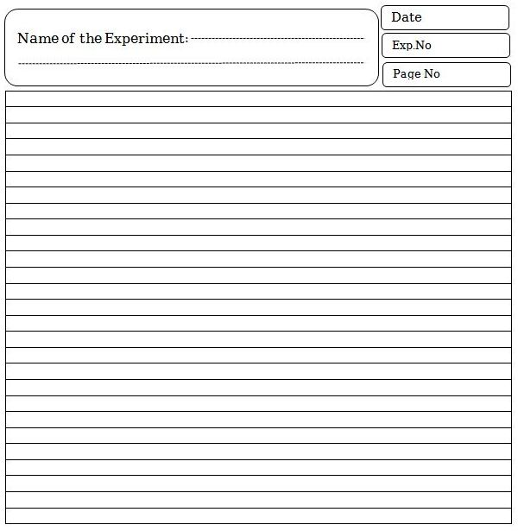
ব্যবহারিক খাতা লিখার নিয়মঃ
১। প্রতিটি ল্যাব ওয়ার্ক ভালো মানের অফসেট কাগজে লিখতে হবে । বাজারে প্রচলিত কম্পিউটার শিক্ষা ব্যবহারিক খাতা ব্যবহার করা যেতে পারে ।

Slide 7
01
2। ব্যবহারিক খাতার প্রত্যেক পৃষ্ঠায় পৃষ্ঠা নম্বর দিতে হবে।
৩। কাগজগুলো সুন্দর করে মার্জিন করতে হবে ।

Slide 8
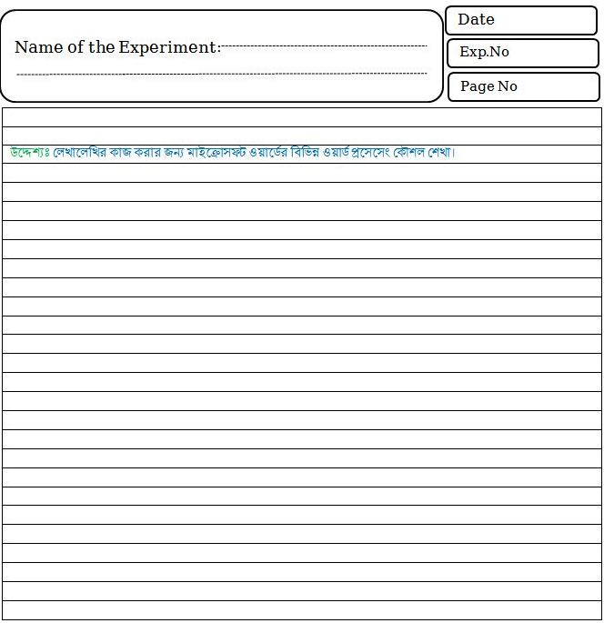
এই পৃষ্ঠা খালি থাকবে
৪। প্রয়োজনে বিভিন্ন রঙের কালি ব্যবহার করা যেতে পারে । তবে লাল, কমলা ও হলুদ রঙের কালি ব্যবহার করা যাবে না ।
৫। কাগজের এক পাশ ব্যবহার করতে হবে কোনক্রমেই উভয় পৃষ্ঠা ব্যবহার করা যাবে না ।

Slide 9
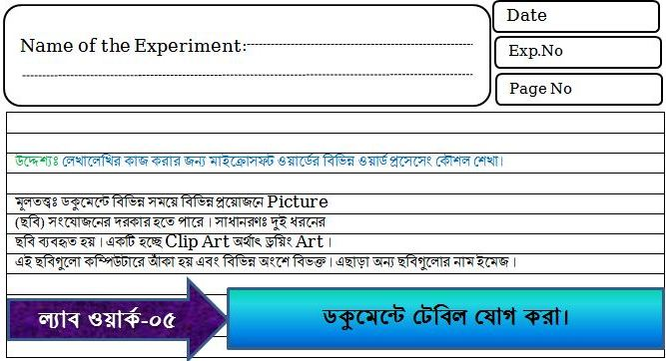
এইভাবে করা যাবে না ।
৬। কোন ল্যাব ওযার্ক দীর্ঘ হলে পরবর্তি পূর্ণ পাতা ব্যবহার করতে হবে ।
৭। একটি পাতার উভয় পৃষ্ঠায় ল্যাব ওয়ার্ক লেখা যাবে না, শুধুমাত্র এক পৃষ্ঠায় লিখতে হবে ।
৮। প্রতিটি ল্যাব ওয়ার্কের জন্য ভিন্ন ভিন্ন পৃষ্ঠা ব্যবহার করতে হবে

Slide 10
ব্যবহারিক খাতায় যে সকল বিষয লিখতে হবেঃ
১। ল্যাব ওয়ার্কের নাম
২। উদ্দেশ্য
৩। তত্ত্ব
৪। কার্যপদ্ধতি
৫। ফলাফল
৬। আলোচনা (যদি থাকে)

Slide 11
একটি ব্যবহারিক খাতার নমুনা
ল্যাব ওয়ার্ক-০৪
ডকুমেন্টে ছবি যোগ করা।
উদ্দেশ্যঃ লেখালেখির কাজ করার জন্য মাইক্রোসফট ওয়ার্ডের বিভিন্ন ওয়ার্ড প্রসেসিং কৌশল শেখা।
মূলতত্ত্বঃ ডকুমেন্টে বিুভিন্ন সময়ে বিভিন্ন প্রয়োজনে Picture (ছবি) সংযোজনের দরকার হতে পারে । সাধানরণঃ দুই ধরনের ছবি ব্যবহৃত হয় । একটি হচ্ছে Clip Art অর্থাৎ ড্রয়িং Art । এই ছবিগুলো কম্পিউটারে আঁকা হয় এবং বিভিন্ন অংশে বিভক্ত । এছাড়া অন্য ছবিগুলোর নাম ইমেজ ।

Slide 12
প্রয়োজনীয় উপকরণঃ মাইক্রোসফট অফিস ২০০৭ ইনস্টল করা কম্পিউটার
কাজের ধারাঃ
Image আনার জন্য নিচের কমান্ডগুলো অনুসরণ করি।
১।মেনু থেকে Insert Ribon সিলেক্ট করি । এখান থেকে Illustration কমান্ডগ্রুপ থেকে Picture অপশনে ক্লিক করি । Insert Picture ডায়লগ বক্স আসবে ।

Slide 13
২। এই ডায়লগ বক্স থেকে ছবির ফাইলের অবস্থান (ড্রাইভ এবং লোকেশনসহ ) সিলেক্ট করতে হবে। কম্পিউটারে কোন ড্রাইভে এবং কোন ফোল্ডারের মধ্যে ছবি আছে সেটি আগে থেকেই জেনে নিতে হবে।
৩। Insert Picture ডায়ালগ বক্সের উপর বাম দিকে Lock in বক্সের ডানে অবস্থিত ডাউন অ্যারে (নিম্নোমুখী তীর) তে ক্লিক করি । ড্রাইভ এবং ফোল্ডারের নাম সিলেক্ট করি। (প্রয়োজনে My Document থেকে My Picture সিলেক্ট করি) বাম দিকে ইমেজগুলো আসবে

Slide 14
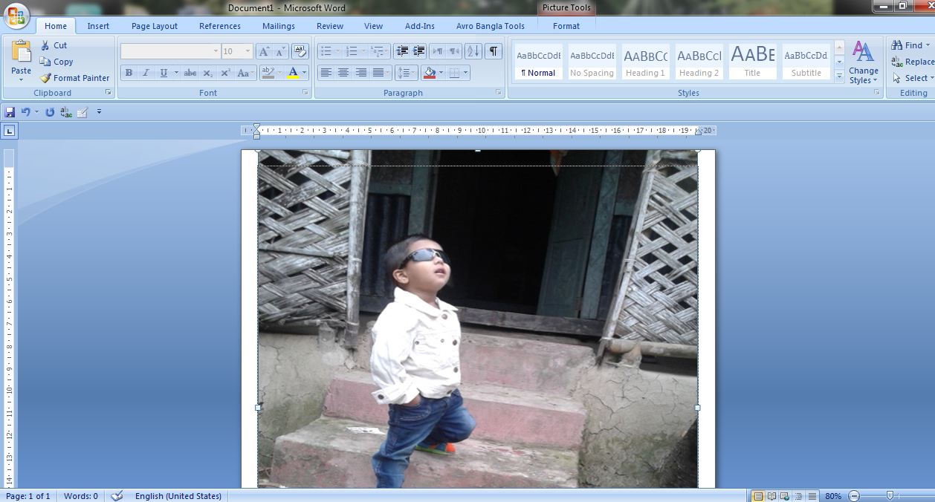
3 । এখান থেকে যে কোন ফাইল সিলেক্ট করে Insert বাটনে ক্লিক করি । word ডকুমেন্টে ছবিটি দেখা যাবে ।
ফলাফলঃ ডকুমেন্টে নির্ধারিত ছবিটি যোগ হলো ।
সর্তকতাঃ ছবিটি অবশ্যই উক্ত কম্পিউটারে থাকতে হবে ।

Slide 15
আইসিটি ব্যবহারিক খাতার বিষয় ও তারিখ
১। মাইক্রোসফট অফিস ২০০৭ ইনস্টল করা।
২। মাইক্রোসফট ওয়ার্ড ওপেন করে তাতে নতুন ডকুমেন্ট খোলা।
৩। ডকুমেন্টের বিভিন্ন লেখাকে Cut,Copy, Past এবং Redo/Undo করা।
৪। ডকুমেন্টে ছবি যোগ করা।
৫। ডকুমেন্টের পৃষ্ঠা নম্বর দেয়।

Slide 16
৬। মাইক্রোসফট এক্সেল খোলা ও বন্ধ করা।
৭। স্পেডশিটে ফর্মুলা ব্যবহার করে যোগ করা।
৮। স্পেডশিটে ফর্মুলা ব্যবহার করে বিয়োগ করা।
৯। পাওয়ার পয়েন্ট ওপেন করে নতুন স্লাইডে কিছু লেখা।
১০। প্রেজেন্টেশনে নতুন স্লাইড যুক্ত করা ।

Slide 17
ধন্যবাদ

